Slide 1

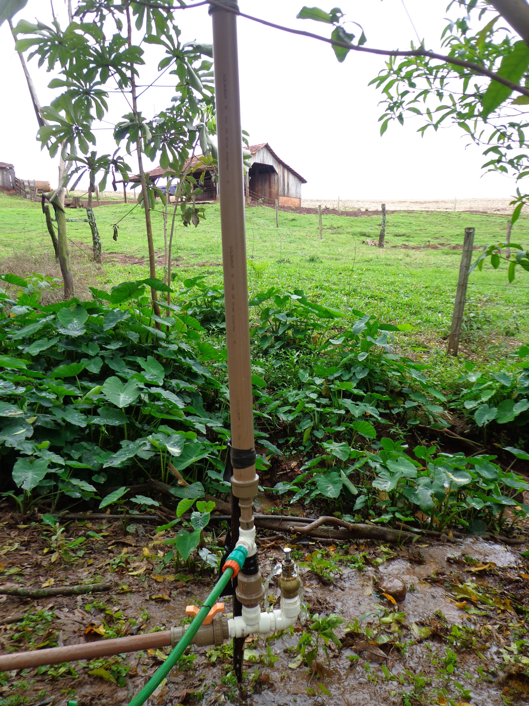
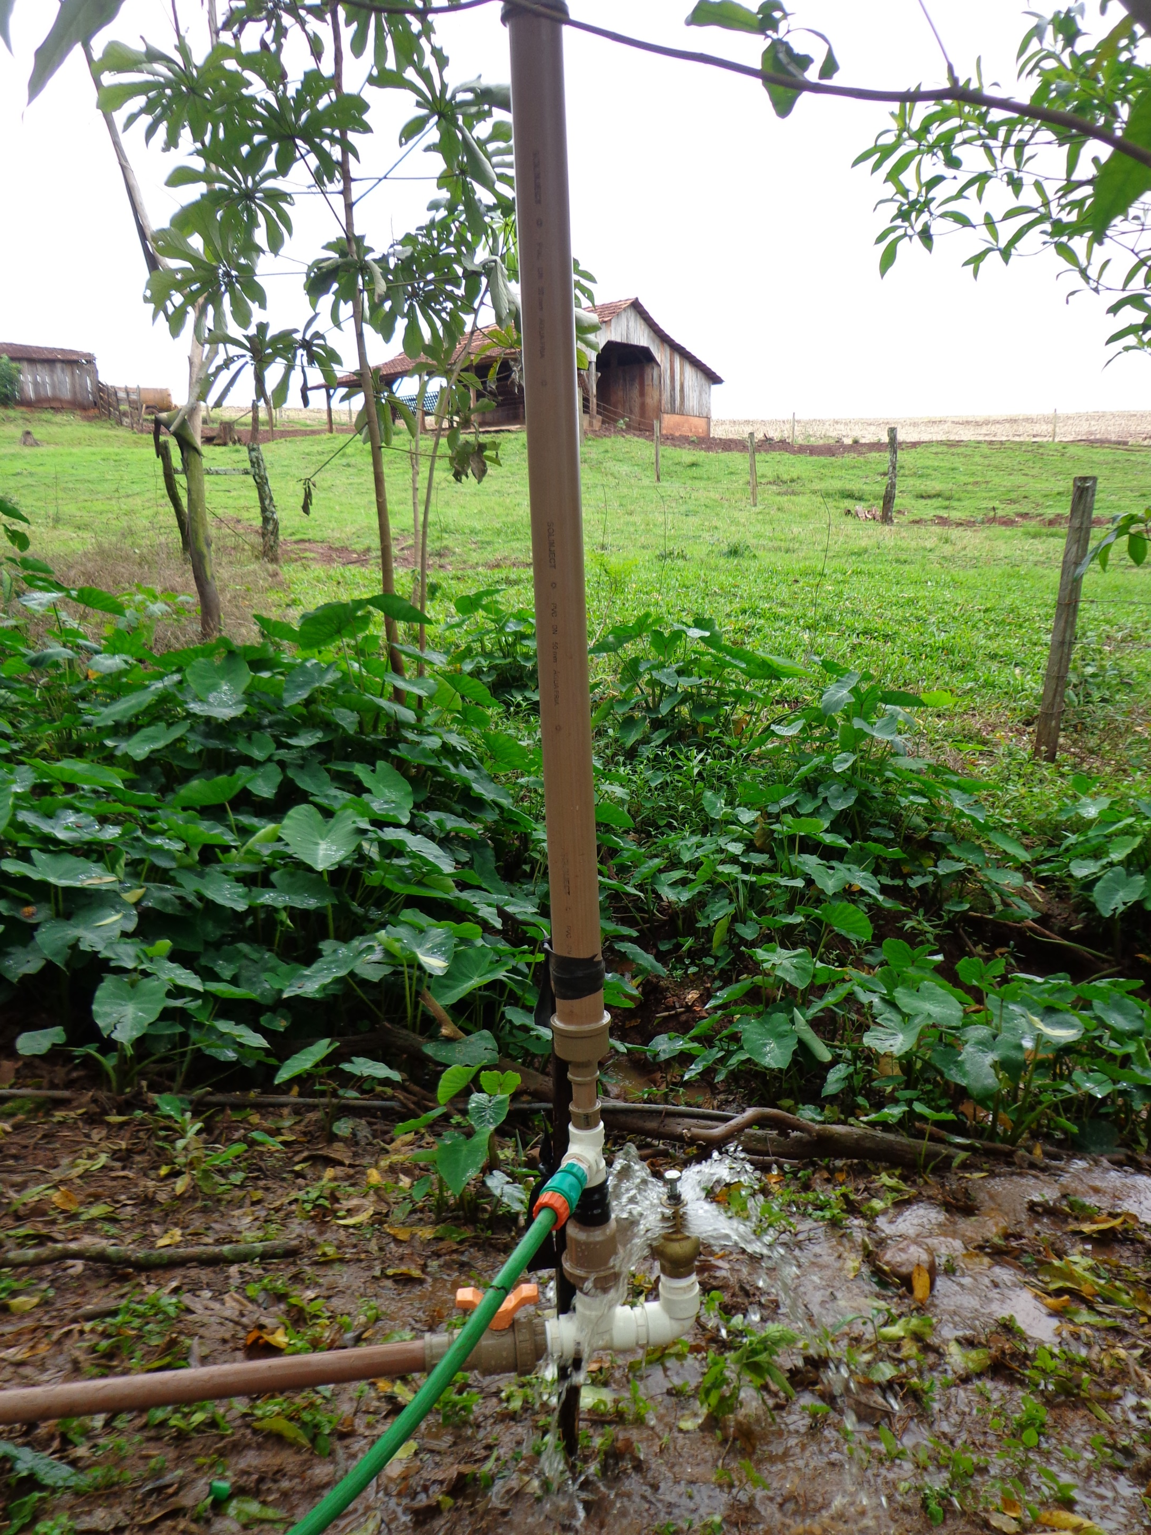
Bomba Carneiro
William Milbratz e Giovane Petruno
Professora Roselaine Lóia Rohling Zils
Introdução:
Um dispositivo automático de transporte de água. Seu princípio de funcionamento é simples.
Objetivo:
Reduzir o consumo de água encanada dos animais e irrigação de plantas.
METODOLOGIA
Um fluxo de água atravessa o corpo do mecanismo e, quando a velocidade desse fluxo atinge um valor adequado, uma válvula o interrompe abruptamente. A energia cinética da água determina no corpo da bomba um violento golpe. Esse golpe é suficiente para empurrar uma certa quantidade de água a uma boa altura,
Globo Rural

